Slide 1
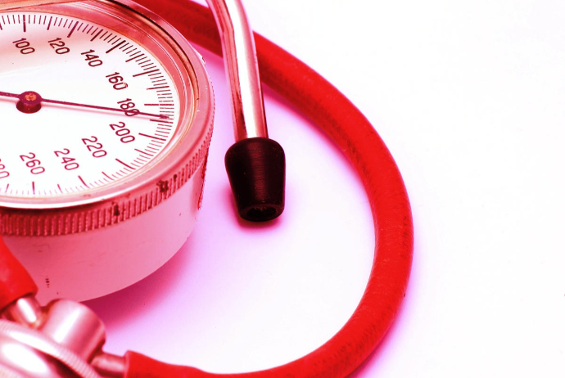
HİPERTONİYA XƏSTƏLİYİ

Slide 2
Arterial hipertenziya və ya arterial hipertoniya (AH) – sistolik arterial təzyiqin (AT) səviyyəsinin 140 mm c.süt..və yuxarı və (və ya) diastolik AT-nin 90 mm c.süt. və yuxarı qalxdığı bir vəziyyətdir. Lakin bir şərtlə ki, bu göstəricilər müxtəlif vaxtlada sakit şəraitdə həyata keçirilmiş ən azı üç ölçmə nəticəsində əldə olunsun və xəstə həmin gün AT-yə təsir edən dərman preparatları qəbul etməmiş olsun.

Slide 3
AH-dan yaşlı əhalinin 20-40%-i əziyyət çəkir. Yaş artdıqca bu xəstəliyin rastgəlmə tezliyi də artır və 65 yaşdan yuxarı şəxslərin 50-65%-də müşahidə olunur.

Slide 4
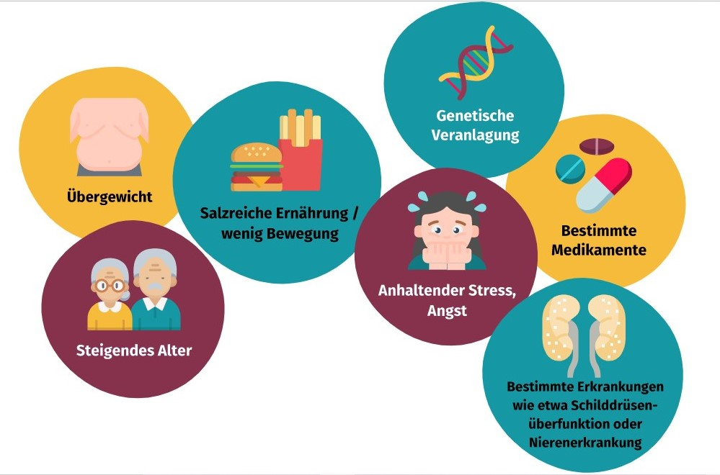
HX-nin inkişaf səbəbləri hələ tam aydın deyil. Xəstəliyin inkişafına şərait yaradan amilllərdən aşağıdakıları qeyd etmək olar:
Psixi-əsəb sarsıntısı (kəskin və ya xroniki), emosional stress;
İrsi-quruluş xüsusiyyətləri (hüceyrə membranlarının patologiyası ilə bağlı);
Peşə zərərləri (küy, diqqətin, gözün daim gərginlikdə olması;
Qidalanma xüsusiyyəətləri (xörək duzundan həddən ziyadə istifadə, kalsium çatışmazlığı);
Beynin diensefal-hipotalamik quruluşunun yaşla bağlı dəyişməsi (klimaks dövrü);
Kəllə zədələri;
İntoksikasiya (spirtli içki, siqaretlə zəhərlənmə);
Yağ (piy) mübadiləsinin pozulması.
HX-nin yaranmasında irsi faktorun rolu çox böyükdür.

Slide 5
patogenez
AT-nin səviyyəsi ürək atımından və ya ümumi periferik damar müqavimətindən asılıdır.

Slide 6
Hipertoniya
Birincili
İkincili
simptomatik hipertoniya - böyrək xəstəliklərində,endok-rin patologiyalarda,iri arteriyaların daralması və s. zamanı meydana çıxan A/T artmasıdır.
Daxili orqanlarda heç bir dəyişiklik olmadan meydana çıxır.Sərbəst nozoloji formadır.

Slide 7
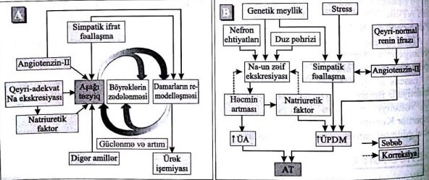
Birincili hipertoniyanın inkişaf mexanizmi

Slide 8
AH-nın inkişafı səbəbləri ola bilər:
Periferik damarların spazmı ilə əlaqədar periferik müqavimətin artması
Ürək fəaliyyətinin çox artması və ya mayenin damardaxili həcminin artması səbəbindən ürəyin dəqiqəlik həcminin çoxalması
Dəqiqəlik həcmin və periferik müqavimətin artması

Slide 9
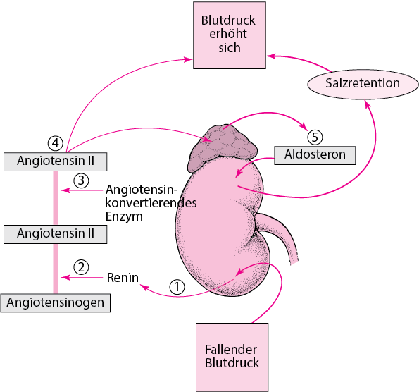
AT-nin tənzimlənməsində RAAS rolu

Slide 10
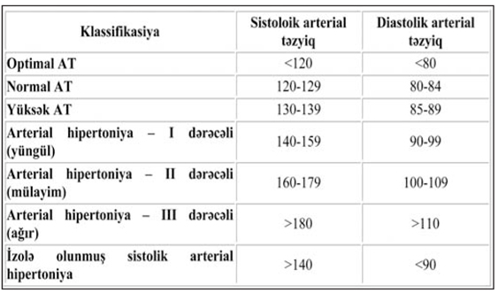
Təsnifat

Slide 11
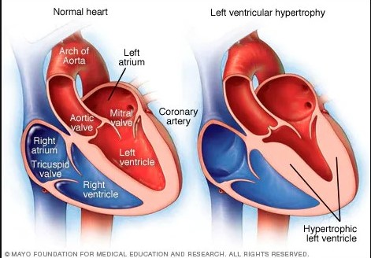
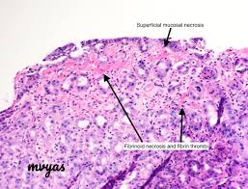
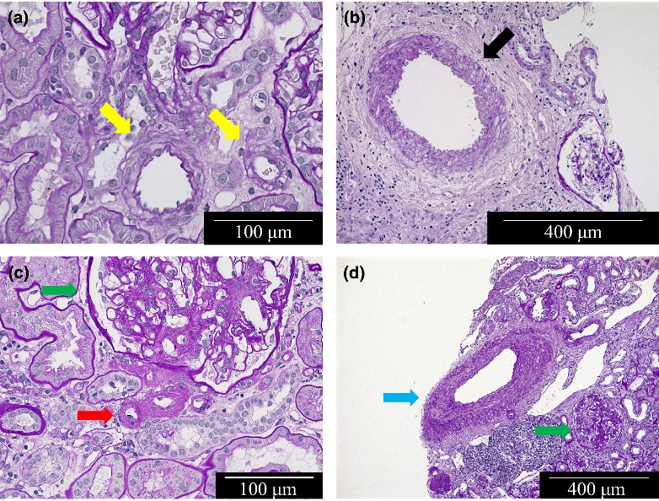
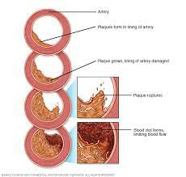
PATOLOJİ ANATOMİYASI
Sol mədəciyin miokardının hipertrofiyası;
Arteriyalarda gedən zədələnmələr :arterial hialinoz, arterioskleroz, fibrinoid nekroz
Makroskopik olaraq böyrək bərk,kiçik ölçülü,dənəli səthli olur.
Mikroskopik olaraq böyrəklərin,ürəyin,beynin arteriolalarının sklerotik dəyişikliyi olur

Slide 12
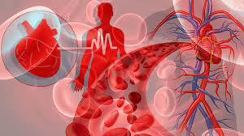
Xəstəliyin mərhələləri
I
Funksional pozğunluq mərhələsi
II
Orqanlarda üzvi dəyişiklik olmadan stabil arterial təzyiq olur
III
Sklerotik mərhələ-arterial sistemin zədələnməsi,qan dövranının pozulması ilə əlaqəli dəyişikliklər

Slide 13
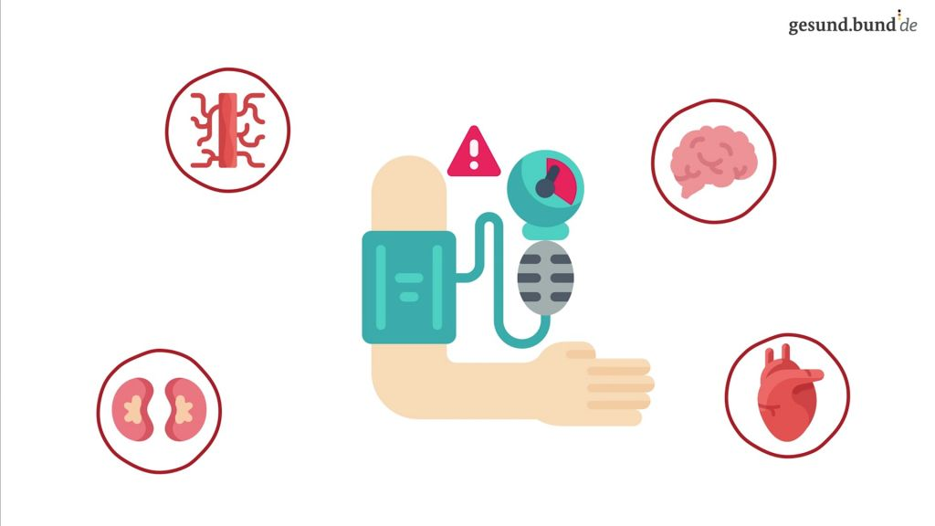
III mərhələdə ürəkdə kəskin və xroniki ürək çatışmazlığı, stenokardiya, miokard infarktı, gözün torlu qişasında II-III dərəcəli retinopatiya, böyrəklərdə davamlı proteinuriya, eritrosituriya,silindruriya, yumaqcıq filtrasiyasının kəskin aşağı düşməsi, xroniki böyrək çatışmazlığı, mərkəzi sinir sistemində hipertonik ensefalopatiya, beyin qan dövranının keçici pozğunluğu. insult
I mərhələdə hədəf orqanlarda dəyişiklik müşahidə olunmur.
II mərhələdə ürəkdə sol mədəciyin hipertrofiyası, gözün torlu qişasında I-II dərəcəli retinopatiya, böyrəklərdə keçici proteinuriya, yumaqcıq filtrasiyasının və funksiyasının aşağı düşməsi (radionuklid renoqrafiya göstəriciləri ilə),mərkəzi sinir sistemində keçici damar çatışmazlığı müşahidə olunur.

Slide 14
I mərhələ
Sol mədəciyin hipertrofiyası olmadan onun diastolik disfunksiya-sı
II mərhələ
Sol mədəciyin diastolik disfunksiyası + hipertrofiyası
III mərhələ
diastolik + sistolik ürək çatışmazlığı (AF≤50%)
IV mərhələ
Diastolik ürək çatışmazlığı (AF≥50%)

Slide 15
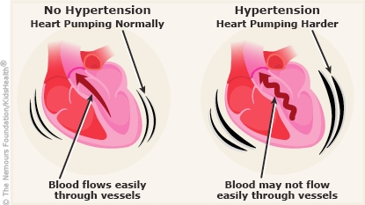
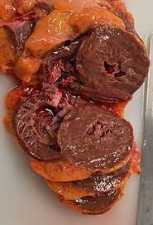

Slide 16
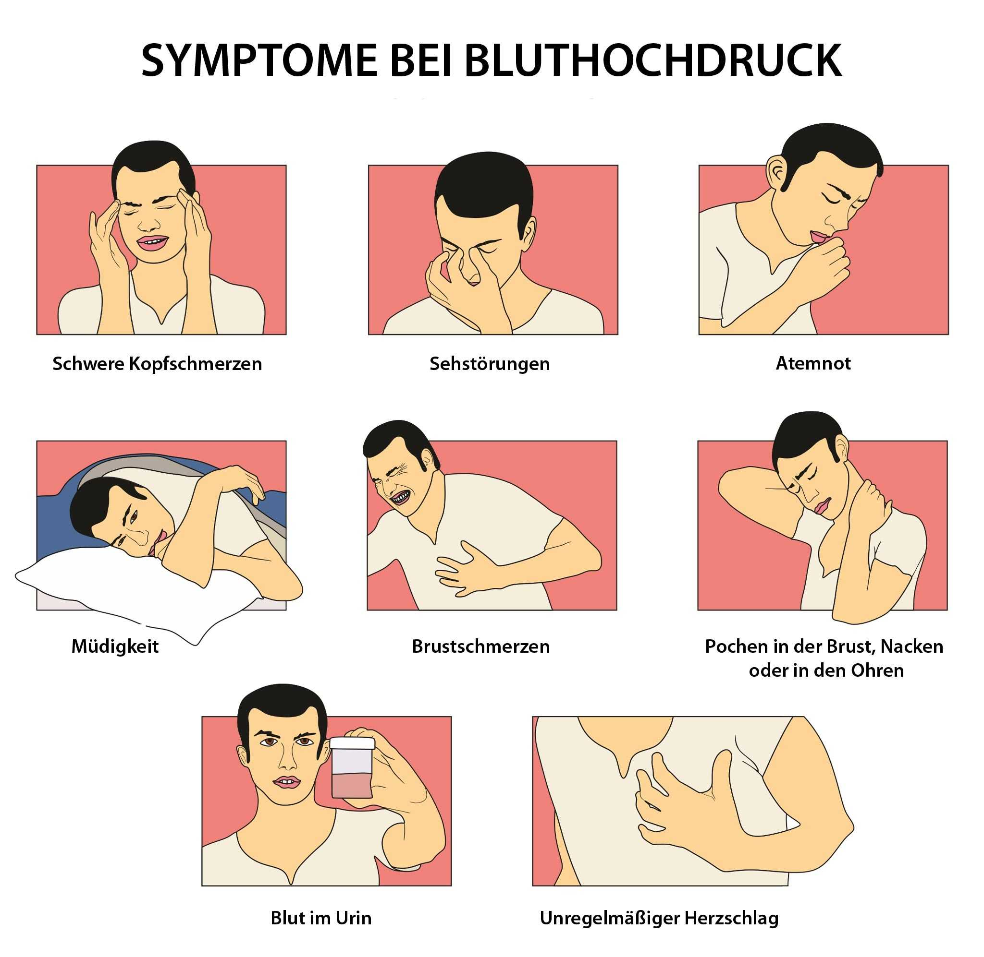
Yüksək arterial təzyiq;
Başağrıları,tut-ma şəkilli olur,bir neçə saat davam edir
Qusma
Qulaqlar-da küy
Ürədöyün-mə
Fiziki zəiflik
Burun qanaxması
Göz önündə «qığılcım» oynaması

Slide 17
Hipertonik krizlər
I-yüngül qısamüddət-li,bir neçə saata qədər davam edir.sifətdə döş qəfəsində qırmızı ləkələr,polla-kiuriya,taxi-kardiya,hiperqlikemiya.
II-ağır,ləng inkişaflı krizlər.4-5 gün çəkir.para-steziya,afa-ziya,ürək astması, proteinuri-ya artır.
Ödemli formada –üz şişir,sol-ğun olur,dəri gərginləşir,oliqouriya,əzələ zəifliyi olur.
Epileptik forma- huşun itməsi,to-nik- klonik qıcolmalar,beyin ödemi yaranır.

Slide 18
Bədxassəli AH
Hipertenziv ensefalopa-tiya əlamətləri
Böyrəklərin funksiyala-rının pozulması
Sol mədəcik çatışmaz-lığı

Slide 19
Xəstəliyin gedişi dalğavari xarakter daşıyır.
Remissiya dövrü
Arterial təzyiqin yüksəlməsi dövrü

Slide 20
Diaqnozun qoyulmasının bütün mərhələlərində HX-ni simptomatik AH-dən fərqləndirmək lazımdır.
Anamnezdə keçirilmiş böyrək xəstəlikləri (qlomerulonefrit, pielonefrit və s.), endokrin xəstəliklərlə bağlı müalicə (şəkərli diabet, diffuz toksik zob və s.) haqda məlumat əldə etmək olar ki, bu da AH-nın simptomatik xarakterini müəyyənləşdirməyə imkan verir və HX diaqnozunu şübhəli edir.

Slide 21
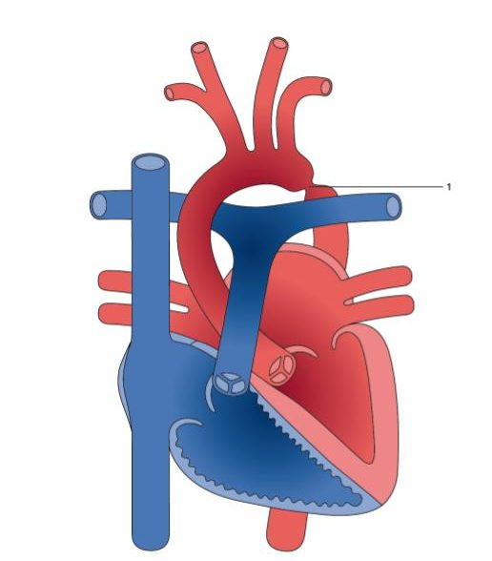
Fiziki müayinə göstəriciləri də simptomatik hipertoniya üçün səciyyəvi olan əlamətləri aşkara çıxara bilər. Məsələn, aorta koarktasiyası olan xəstələrdə AT ayağa nisbətən qolda daha yüksək olur. Bu cür patologiyalı xəstələrdə arteriyaların qabırğalara vurmasını gözlə və ya əllə müəyyən etmək olur, aorta proyeksiyasında kürəkarası sahədə sistolik küy aydın eşidilir.

Slide 22
Bir qolda nəbzin olmaması və ya kəskin zəifləməsi, digər qolda isə AT-nin qalxması AH-nın simptomatik xarakterinə - Takayasu xəstəliyinə dəlalət edir. Göbəkətrafı zonada qarın boşluğu aortası üzərində eşidilən küy böyrək arteriyalarının daralmasını göstərir ki, bu da AH səbəbi ola bilər.
12-ci cüt kəllə siniri tərəfdən MSS-nin zədələndiyini göstərən kəskin dəyişikliklər AH-nı müşayiət edən MSS-nin üzvi dəyişiklikləri zamanı rast gəlinir.

Slide 23
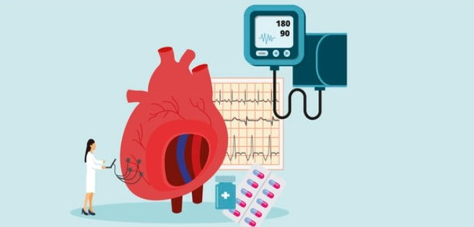
Rentgen müayinə
MÜAYİNƏdə
Sol mədəciyin hipertrofiyası-zirvə vurğusu sola-aşağı doğru yerini dəyişir;
Aorta üzərində II tonun aksenti;
Zirvədə sistolik küy
Ürək zirvəsinin yumrulanması;
Diafraqma gümbəzindən çox ayrılma;
Aortanın genişlənməsi,uzanması;
Qalxan aortanın sağa doğru çıxması,qövsün yuxarı qalxmasıaortal pəncərənin böyüməsi

Slide 24
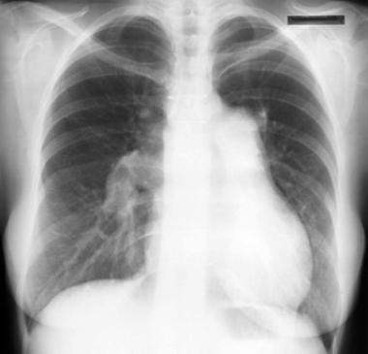
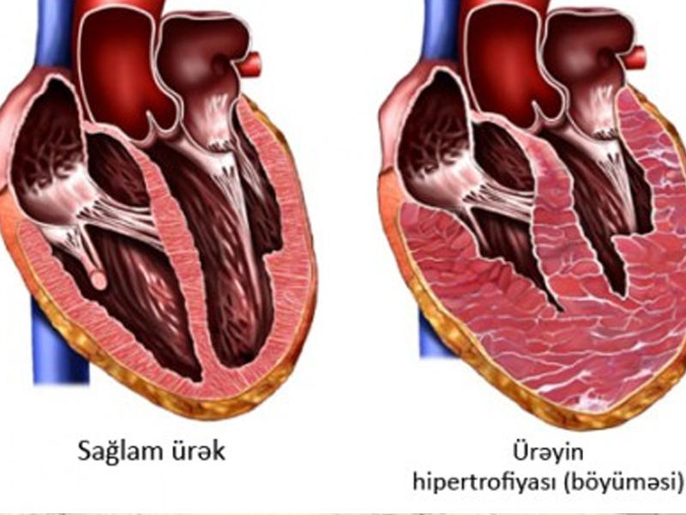

Slide 25
SÜRƏTLƏ İNKİŞAF EDƏN FORMA
Sistolik və diastolik təzyiqin yüksəlməsi;
Remissiya dövrünün qısa olması;
Hipotenziv terapiyaya qarşı rezistentlik;
Göz dibinin ağır dərəcəli zədələnməsi;
Hipertonik ensefolopatiya,serebral psevdoşiş simptomu;
Hipertonik krizin ağır keçməsi;
Miokardın proqressivləşən hipertrofiyası
Böyrək hemodinamikasının kəskin pozulması.

Slide 26
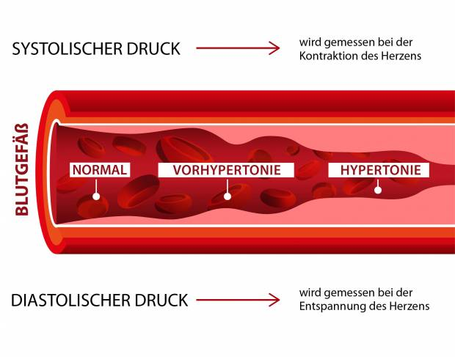
XOŞXASSƏLİ FORMA
Gecələr azalmaqla arterial təzyiqin yüksəlməsi;
Normal nəbz təzyiqi, yüksələ də bilər;
Remissiya dövrü davamlı olur;
Hipotenziv terapiya effektlidir;
Göz dibində funksional dəyişiklik,serebral aterosklerozun inkişafı – insult ola bilər;
Hipertonik kriz xoşxassəli olur,dərman maddələrinə qarşı rezistendlik yaranır;
Koronar aterosklerozu olan xəstələrdə miokard infarktı ola bilər;
Böyrək durğunluğu,böyrək çatışmazlığı az hallarda inkişaf edir.

Slide 27
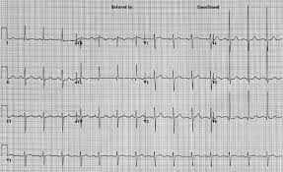
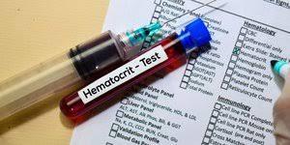
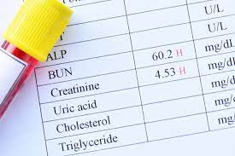
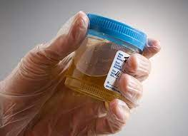
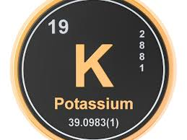
Arterial təzyiqin qalxması aşkar edildikdə ilk öncə aparılması vacib olan müayinə üsulları aşağıdakılardır:
Elektro-kardio-qramma (EKQ)
Sidiyin ümumi analizi
Hematok-rit
Zərdabda Kalium
Zərdabda kreatinin və sidik cövhəri

Slide 28
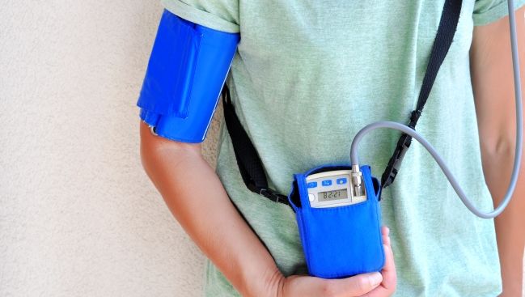
Tansiyon Holter: Tansiyon holter kan basıncının taşınabilir bir cihazla 24 saat boyunca belirli aralıklarla ölçülmesi işlemidir. Böylece, günlük aktiviteler ve gece uyku sırasında kan basıncı hakkında bilgi sağlanır. Bu alet hastanın koluna takılan bir manşon ve kayıt cihazından oluşmaktadır.

Slide 29
Müalicə
Sedativ,trankvilizəedici və antidepressiv təsirli neyrotrop və psixotrop dərman maddələri;
Mərkəzi alfa-adrenoreseptorların stimulyatorları;
Simpatolitiklər;
Qanqlioblokatorlar;
Alfa-adrenoblokatorlar;
Betta-adrenoblokatorlar;
Imidazolun reseptorları stimulyatorları,
Kalsium antoqonistləri;
AÇF-inhibitorları,Angiotenzin 2-nin reseptorlarının antoqonistləri;
Diuretiklər;
vazodilatatorlar

Slide 30
Diüretikler:
Tiazid grubu: indapamid - "Loop" diüretikleri: Furosemid, bumetanid
- K koruyucu: Spironolakton, eplerenon
• Betablokerler:
Eski ve yeni betablokerler - Atenolol, metoprolol - Bisoprolol, karvedilol, nebivolol
• Kalsiyum antagonistleri
Dihidropiridin: Nifedipin, amlodipine
- Non-dihidropiridin: Verapamil, diltiazem
• Anjiyotensin dönüştürücü enzim inhibitörleri (ACE-İ): Kaptopril, enalapril, ramipril, lisinopril, perindopril, trandolapril, fosinopril
• Anjiyotensin reseptör blokerleri (ARB): Losartan, valsartan, kandesartan, irbesartan, telmisartan, olmesartan
• Alfablokerler: Doksazosin
• Merkezi etkili ilaçlar: Alfametil dopa, klonidin, reserpin

Slide 31
Koroner kalp hastalığı:
• Betabloker • ACE-i • Aşırı düşüşten kaçınmalı
Kalp yetersizliği:
• ACE-i; ARB • Diüretik: Furosemid; tiazid; aldosteron antagonistleri • Betabloker: Metoprolol, karvedilol, bisoprolol

Slide 32
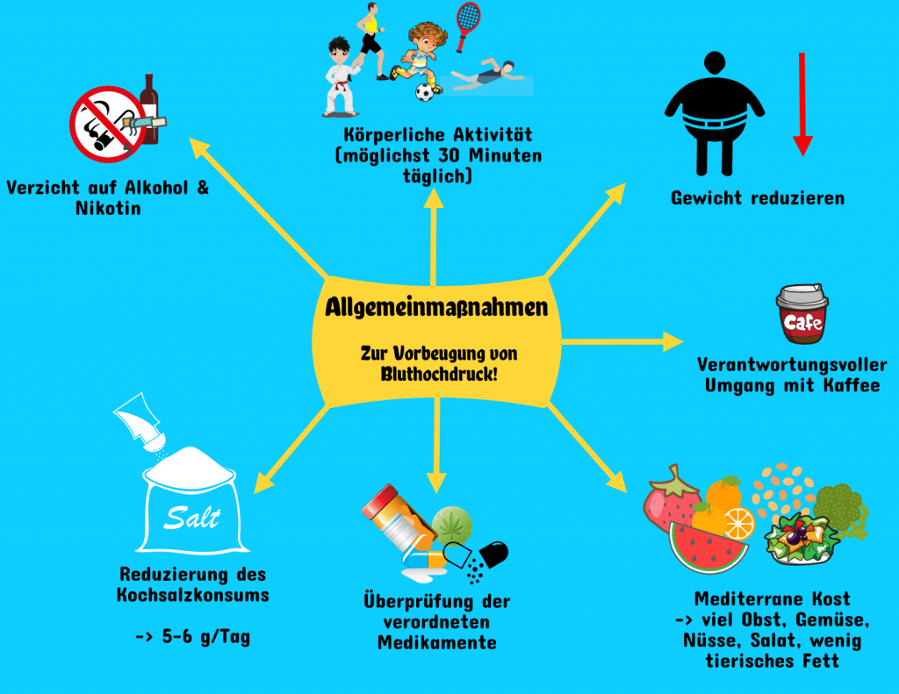
Profilaktikası

